Slide 1
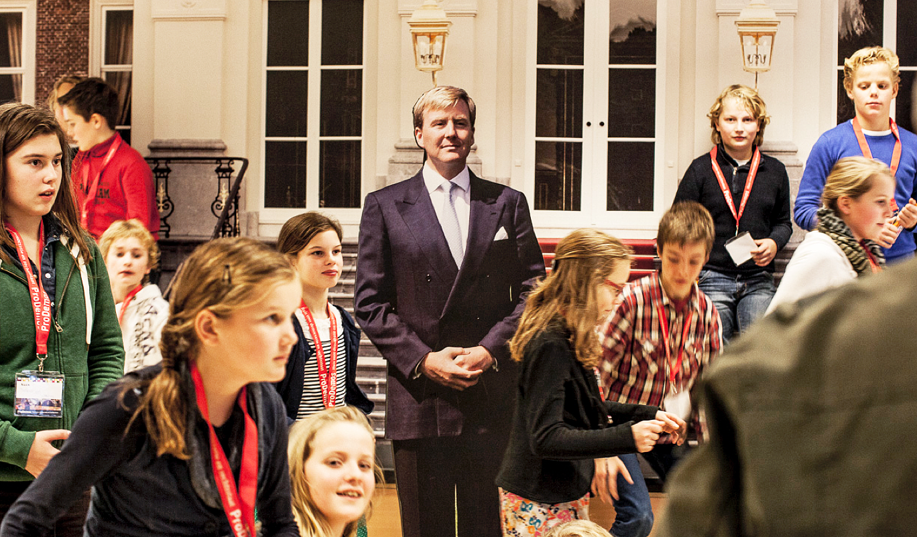
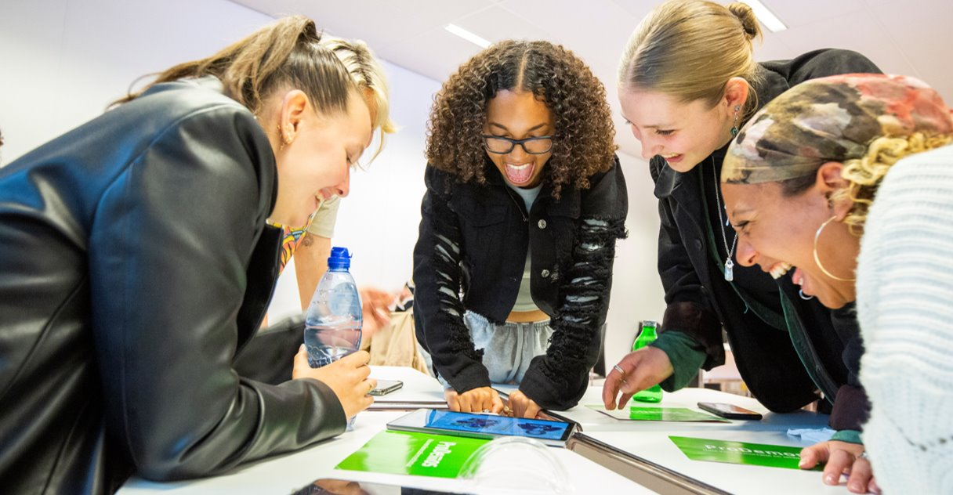
Openingsdia
Beeld op de positie van dit grijze kader.
Voeg een afbeelding toe
Muis-klik rechts op de afbeelding en selecteer ‘Bijsnijden’
Pas de breedte van de afbeelding aan en zonodig de uitsnede
Selecteer de afbeelding en ga naar menu ‘Schikken / Naar achtergrond’ om deze achter het blauwe kader te plaatsen
Verwijder dit grijze kader
Hand omhoog, hand omlaag
Notes:
Voeg voor de openingsdia een afbeelding toe uit het ProDemos beeldarchief.
Ga in het menu naar Schikken / Naar achtergrond
Vergroot zonodig de afbeelding, zorg dat het kader gevuld is en maak een aardige uitsnede.

Slide 2
Hoe noemen we een stoel in de Tweede Kamer?
Zetel
Fauteuil

Slide 3
Hoe noemen we iemand die nog niet weet op welke partij hij gaat stemmen?
Een vrije kiezer
Een zwevende kiezer

Slide 4
Wat is de Staten-Generaal?
De Eerste en Tweede Kamer
De belangrijkste generaal van het leger

Slide 5
Hoe oud moet je zijn om te mogen stemmen in Nederland?
18 jaar
16 jaar

Slide 6
Wat is nog een andere naam voor de Eerste en Tweede kamer samen?
Het kabinet
Het parlement

Slide 7
Met welke woorden begint een Kamerlid die moet spreken in de Tweede Kamer?
“Mevrouw de voorzitter…”
“Geachte leden van de Tweede Kamer…”

Slide 8
Wat betekent ‘schorsing’ in de Tweede Kamer?
Dat een Kamerlid de Tweede Kamer wordt uitgezet
Dat er pauze is in een vergadering

Slide 9
Hoe breng je een stem uit voor de Tweede Kamer?
Met een stemcomputer
Met een rood potlood

Slide 10
Wat betekent ‘campagne voeren’?
Reclame maken voor een politieke partij
Champagne uitdelen als je de verkiezingen hebt gewonnen

Slide 11
Wie is geen volksvertegenwoordiger?
Een Kamerlid
De minister-president

Slide 12
Wie zitten er in de regering?
Alle ministers en de Koning
Alle ministers en Kamerleden

Slide 13
Wat is geen taak van de Tweede Kamer?
De Eerste Kamer controleren
De regering controleren

Slide 14
Mag de Koning stemmen?
Ja
Nee

Slide 15
Wie bedenken de meeste wetten?
Ministers
Tweede Kamerleden

